Slide 1

Univerzitet u Sarajevu
Elektrotehnički fakultet
Sistemi i režimi rada elektroenergetskih sistema
Solarna
Elektrana
+inverter
Hana Zaimović

Slide 2
Ideja
projekta
XML konfiguracija
GUI plugin
Preview proračun
Generisanje dTwin modela
Grafovi nakon Solve komande
rada
Princip
solarne elektrane

Slide 3
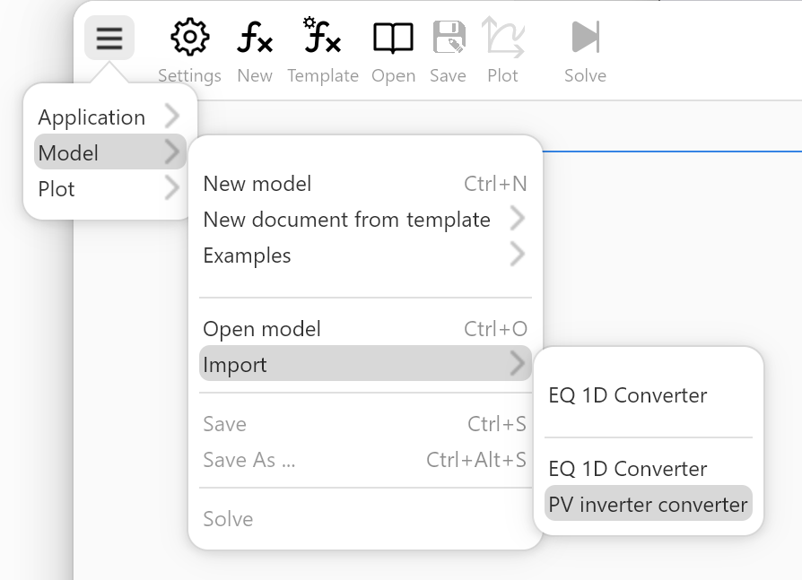
plugin-a
Integracija
u dTwin
Model → Import → PV inverter converter
Plugin se pokreće direktno iz dTwin okruženja
Korisnik kroz GUI bira XML konfiguraciju, testni case, scenario i izlazni model

Slide 4
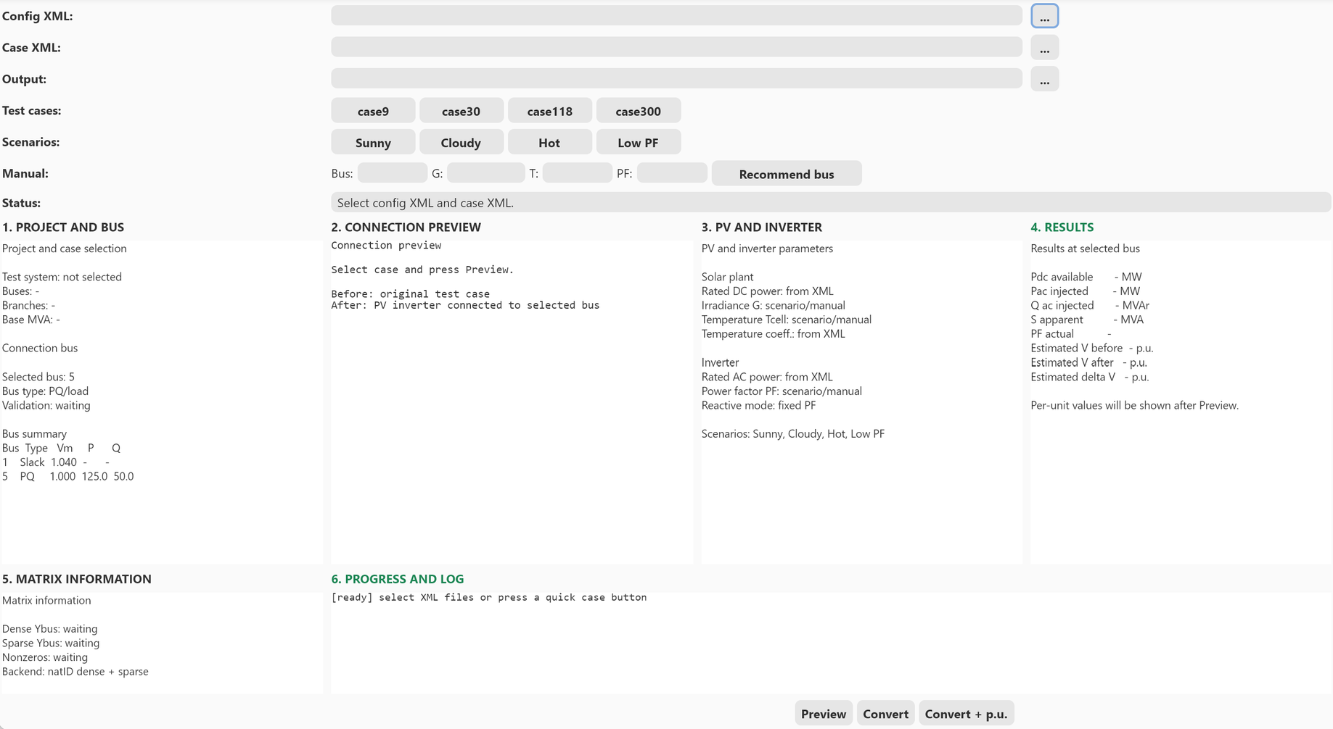
i Tok rada
GUI
Ulazi:
Config XML, Case XML, Output
Podešavanja:
case, scenario, bus, G, T, PF
Akcije:
Preview, Convert, Convert + p.u.
Preview računa radnu tačku
Convert generiše dTwin model
Convert + p.u. dodaje normalizovani prikaz

Slide 5
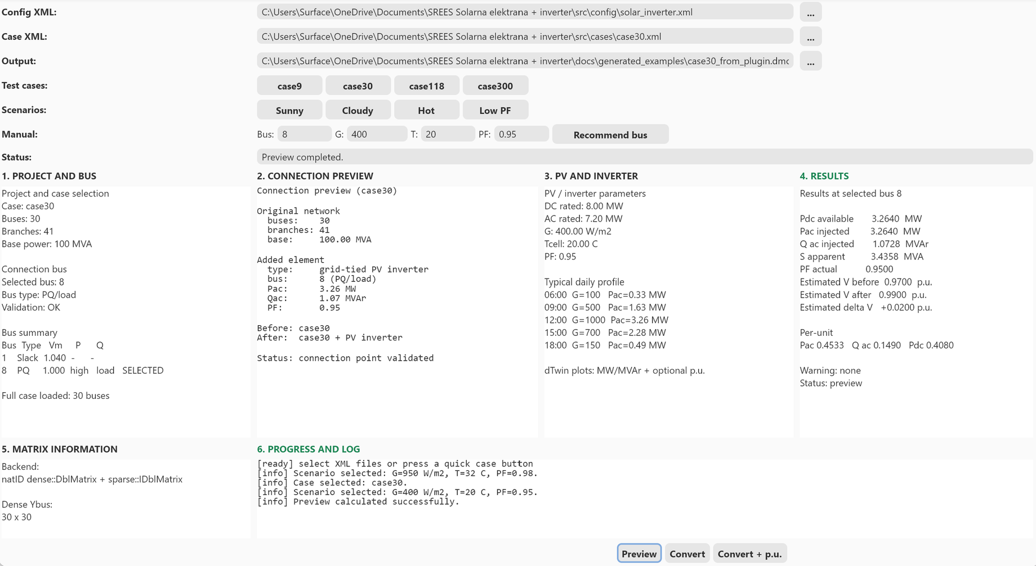
rezultati
Preview
case30, bus 8, Cloudy scenario
G = 400 W/m²
T = 20 °C
PF = 0.95
Pdc = 3.264 MW
Pac = 3.264 MW
Qac = 1.073 MVAr
Odabrani bus je PQ/load tipa i validacija je uspješna.

Slide 6
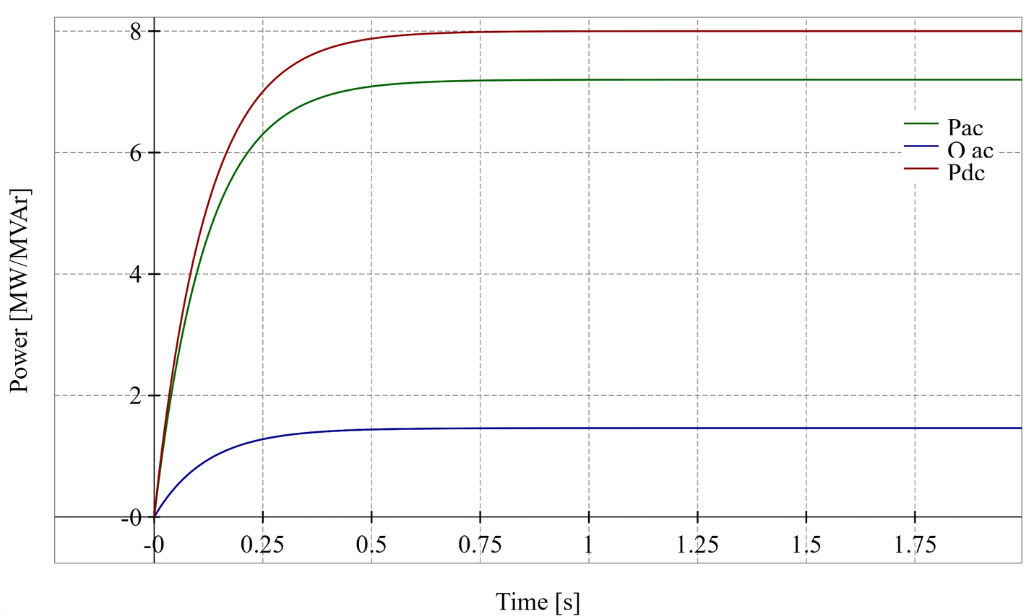
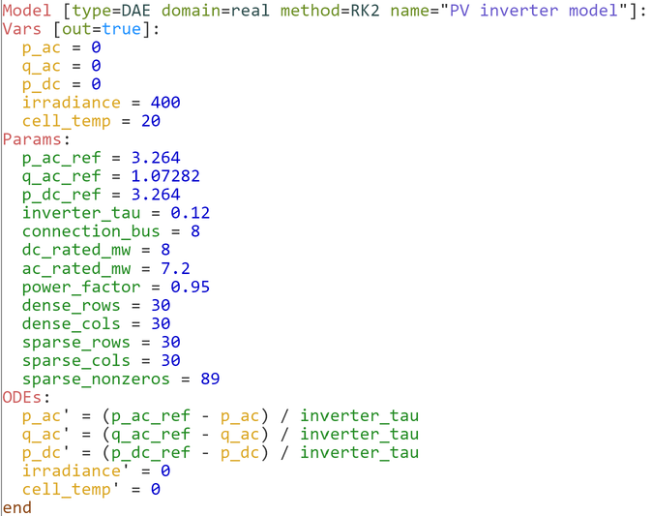
Generisani dTwin
model i simulacija
Dinamički DAE model prvog reda
Pac prati referentnu aktivnu snagu
Qac prati referentnu reaktivnu snagu
Pdc prati dostupnu DC snagu

Slide 7
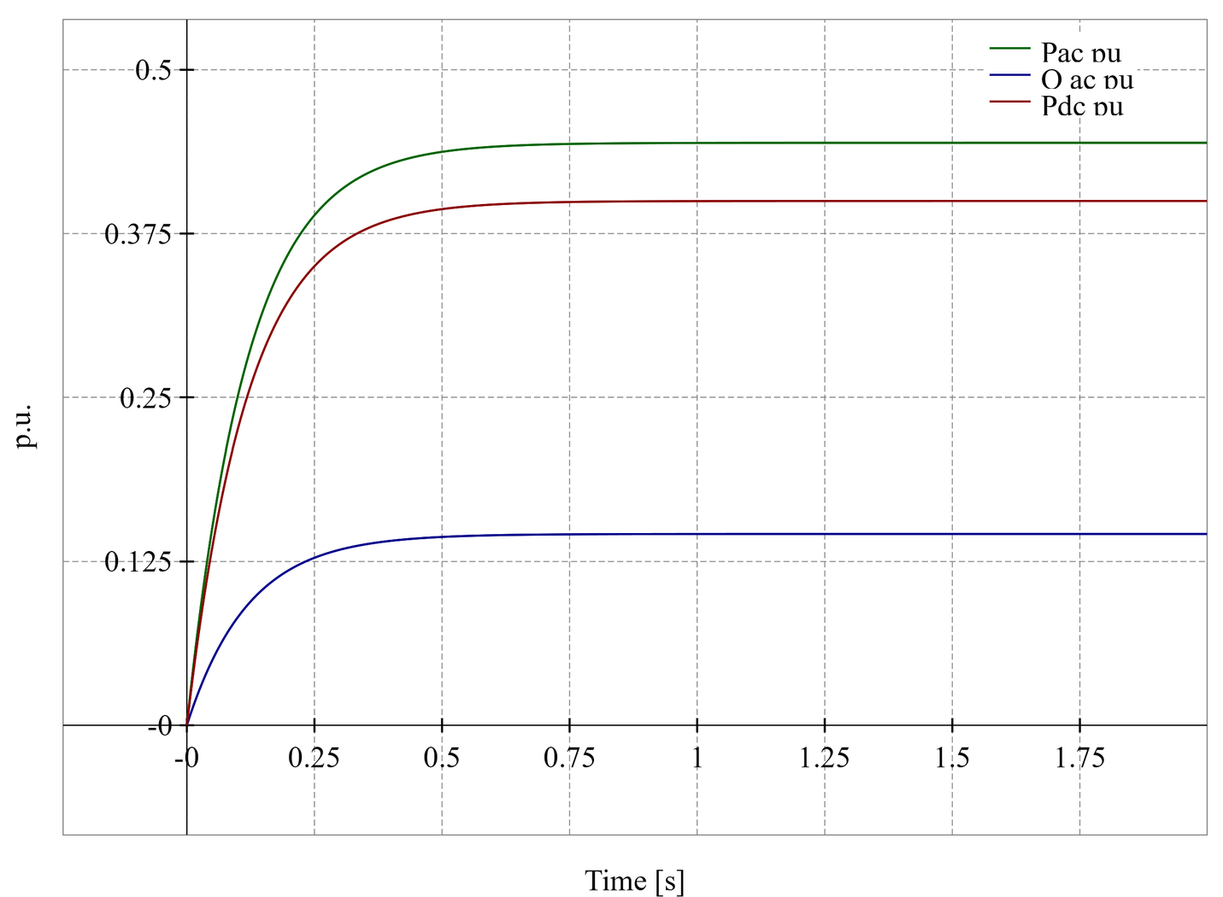
Realizovano:
XML konfiguracija
dTwin import plugin
izbor case-a i bus-a
model PV invertera
dTwin DAE model
grafovi u MW/MVAr i p.u.
natID dense/sparse backend
Projekat prikazuje kompletan tok od konfiguracije PV invertera do generisanog dTwin modela i simulacionih rezultata.
Rezultati
i zaključak

